Slide 1





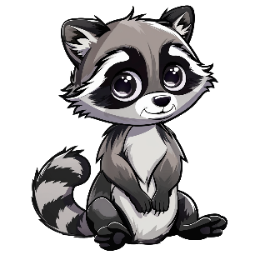










O czym?
O kim?

